Slide 1

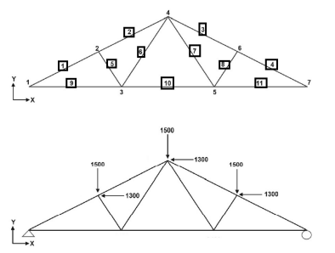
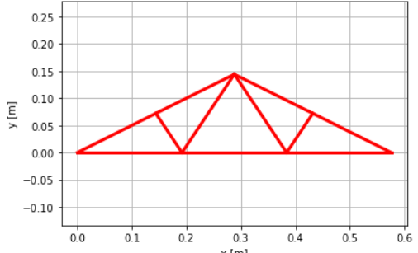
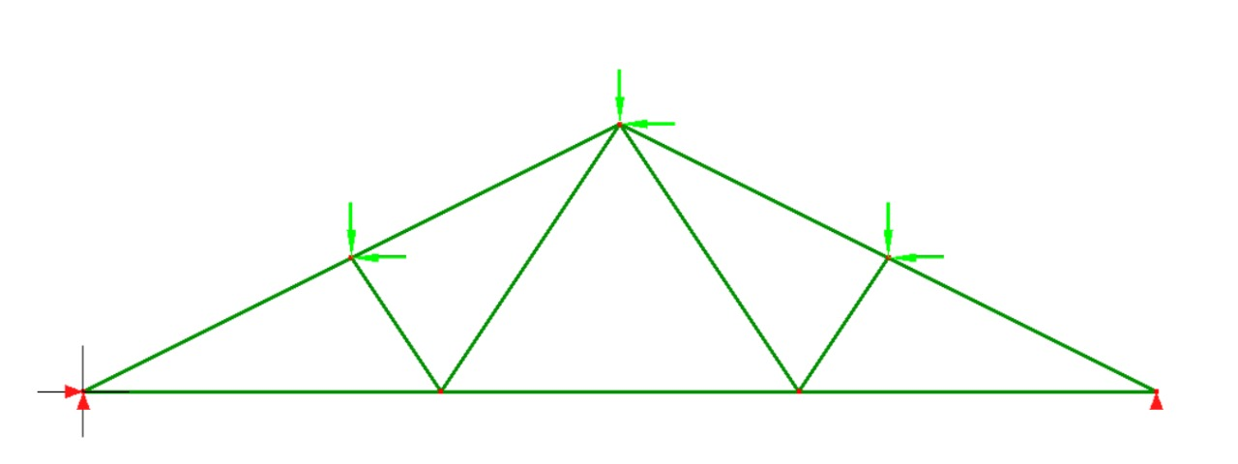
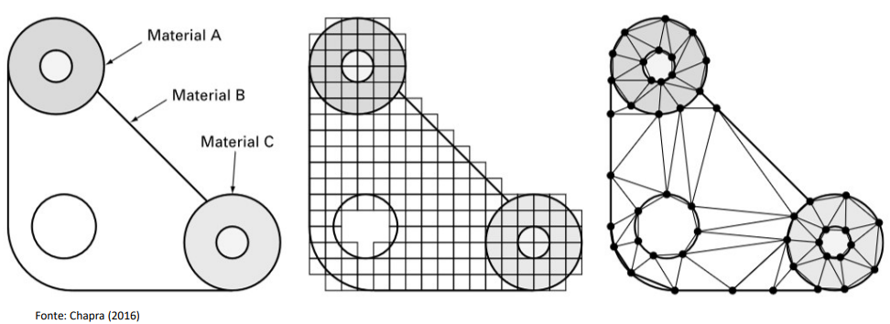
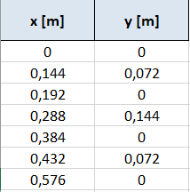
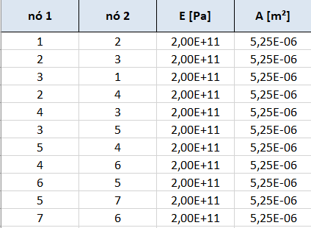
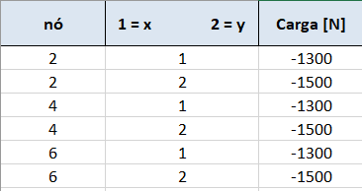
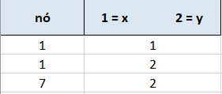
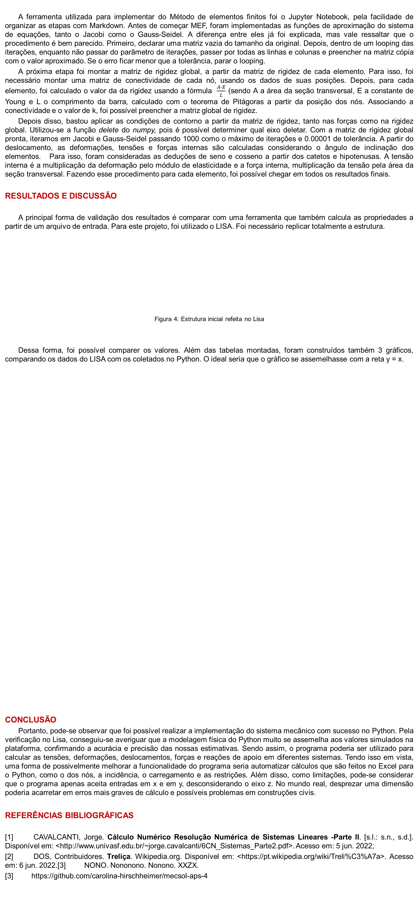
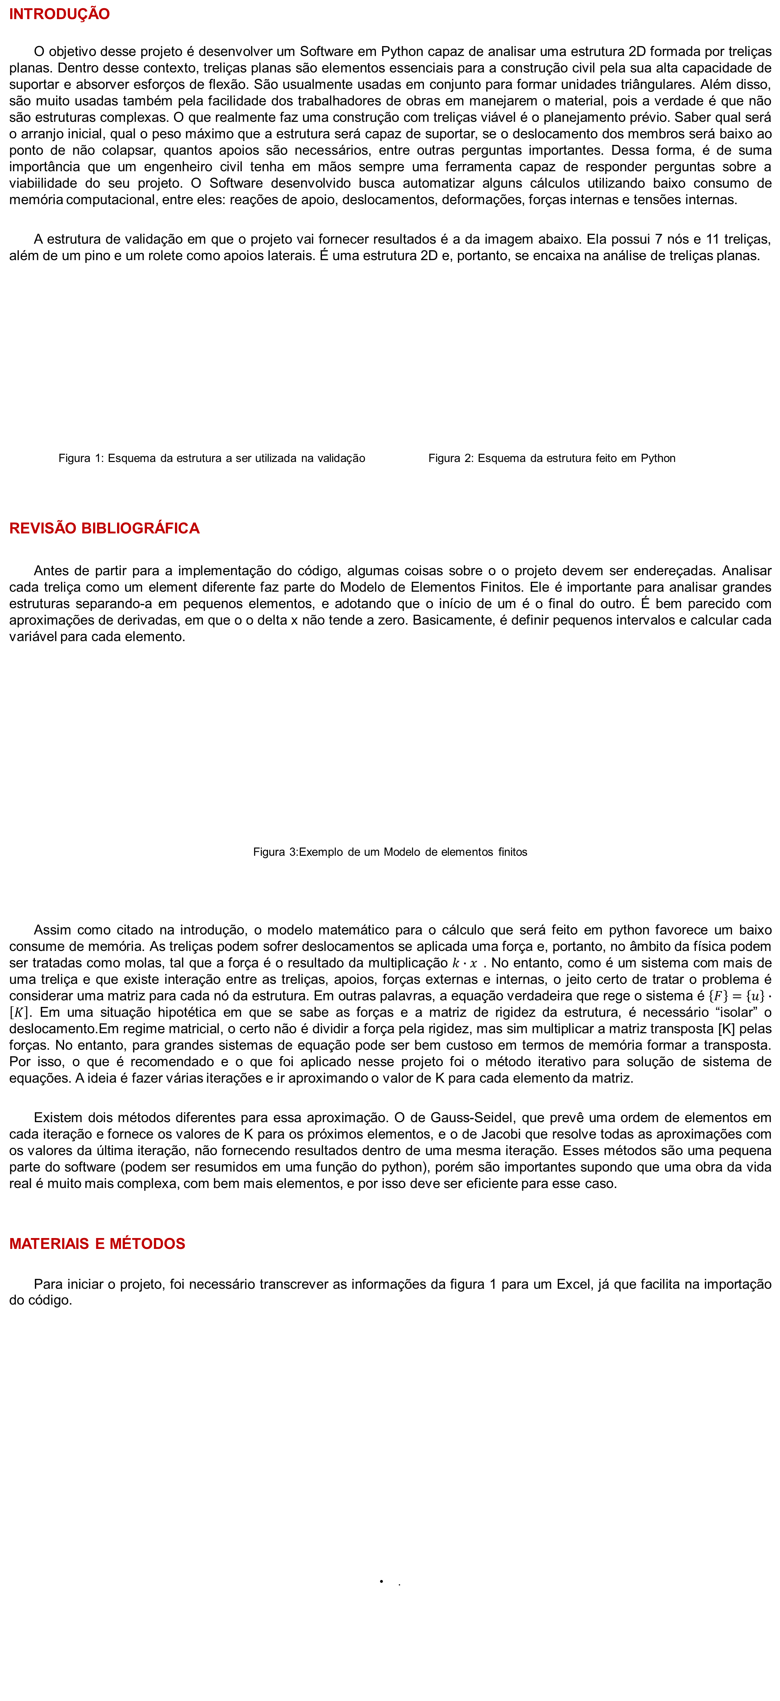
Golden Gate Software
Carol Hirschheimer, Natália Carreras, Rodrigo Nigri, Thiago Hampl Insper – Instituto de Ensino e Pesquisa
INTRODUÇÃO
O objetivo desse projeto é desenvolver um Software em Python capaz de analisar uma estrutura 2D formada por treliças planas. Dentro desse contexto, treliças planas são elementos essenciais para a construção civil pela sua alta capacidade de suportar e absorver esforços de flexão. São usualmente usadas em conjunto para formar unidades triângulares. Além disso, são muito usadas também pela facilidade dos trabalhadores de obras em manejarem o material, pois a verdade é que não são estruturas complexas. O que realmente faz uma construção com treliças viável é o planejamento prévio. Saber qual será o arranjo inicial, qual o peso máximo que a estrutura será capaz de suportar, se o deslocamento dos membros será baixo ao ponto de não colapsar, quantos apoios são necessários, entre outras perguntas importantes. Dessa forma, é de suma importância que um engenheiro civil tenha em mãos sempre uma ferramenta capaz de responder perguntas sobre a viabiilidade do seu projeto. O Software desenvolvido busca automatizar alguns cálculos utilizando baixo consumo de memória computacional, entre eles: reações de apoio, deslocamentos, deformações, forças internas e tensões internas.
A estrutura de validação em que o projeto vai fornecer resultados é a da imagem abaixo. Ela possui 7 nós e 11 treliças, além de um pino e um rolete como apoios laterais. É uma estrutura 2D e, portanto, se encaixa na análise de treliças planas.
Figura 1: Esquema da estrutura a ser utilizada na validação Figura 2: Esquema da estrutura feito em Python
REVISÃO BIBLIOGRÁFICA
Antes de partir para a implementação do código, algumas coisas sobre o o projeto devem ser endereçadas. Analisar cada treliça como um element diferente faz parte do Modelo de Elementos Finitos. Ele é importante para analisar grandes estruturas separando-a em pequenos elementos, e adotando que o início de um é o final do outro. É bem parecido com aproximações de derivadas, em que o o delta x não tende a zero. Basicamente, é definir pequenos intervalos e calcular cada variável para cada elemento.
Figura 3:Exemplo de um Modelo de elementos finitos
Assim como citado na introdução, o modelo matemático para o cálculo que será feito em python favorece um baixo consume de memória. As treliças podem sofrer deslocamentos se aplicada uma força e, portanto, no âmbito da física podem ser tratadas como molas, tal que a força é o resultado da multiplicação $k∙x .$ No entanto, como é um sistema com mais de uma treliça e que existe interação entre as treliças, apoios, forças externas e internas, o jeito certo de tratar o problema é considerar uma matriz para cada nó da estrutura. Em outras palavras, a equação verdadeira que rege o sistema é $\left\{F\right\}=\left\{u\right\}∙\left[K\right]$. Em uma situação hipotética em que se sabe as forças e a matriz de rigidez da estrutura, é necessário “isolar” o deslocamento.Em regime matricial, o certo não é dividir a força pela rigidez, mas sim multiplicar a matriz transposta [K] pelas forças. No entanto, para grandes sistemas de equação pode ser bem custoso em termos de memória formar a transposta. Por isso, o que é recomendado e o que foi aplicado nesse projeto foi o método iterativo para solução de sistema de equações. A ideia é fazer várias iterações e ir aproximando o valor de K para cada elemento da matriz.
Existem dois métodos diferentes para essa aproximação. O de Gauss-Seidel, que prevê uma ordem de elementos em cada iteração e fornece os valores de K para os próximos elementos, e o de Jacobi que resolve todas as aproximações com os valores da última iteração, não fornecendo resultados dentro de uma mesma iteração. Esses métodos são uma pequena parte do software (podem ser resumidos em uma função do python), porém são importantes supondo que uma obra da vida real é muito mais complexa, com bem mais elementos, e por isso deve ser eficiente para esse caso.
MATERIAIS E MÉTODOS
Para iniciar o projeto, foi necessário transcrever as informações da figura 1 para um Excel, já que facilita na importação do código.
.
A ferramenta utilizada para implementar do Método de elementos finitos foi o Jupyter Notebook, pela facilidade de organizar as etapas com Markdown. Antes de começar MEF, foram implementadas as funções de aproximação do sistema de equações, tanto o Jacobi como o Gauss-Seidel. A diferença entre eles já foi explicada, mas vale ressaltar que o procedimento é bem parecido. Primeiro, declarar uma matriz vazia do tamanho da original. Depois, dentro de um looping das iterações, enquanto não passar do parâmetro de iterações, passer por todas as linhas e colunas e preencher na matriz cópia com o valor aproximado. Se o erro ficar menor que a tolerância, parar o looping.
A próxima etapa foi montar a matriz de rigidez global, a partir da matriz de rigidez de cada elemento. Para isso, foi necessário montar uma matriz de conectividade de cada nó, usando os dados de suas posições. Depois, para cada elemento, foi calculado o valor da da rigidez usando a fórmula $\frac{A∙E}{L}$ (sendo A a área da seção transversal, E a constante de Young e L o comprimento da barra, calculado com o teorema de Pitágoras a partir da posição dos nós. Associando a conectividade e o valor de k, foi possível preencher a matriz global de rigidez.
Depois disso, bastou aplicar as condições de contorno a partir da matriz de rigidez, tanto nas forças como na rigidez global. Utilizou-se a função delete do numpy, pois é possível determiner qual eixo deletar. Com a matriz de rigidez global pronta, iteramos em Jacobi e Gauss-Seidel passando 1000 como o máximo de iterações e 0.00001 de tolerância. A partir do deslocamento, as deformações, tensões e forças internas são calculadas considerando o ângulo de inclinação dos elementos. Para isso, foram consideradas as deduções de seno e cosseno a partir dos catetos e hipotenusas. A tensão interna é a multiplicação da deformação pelo módulo de elasticidade e a força interna, multiplicação da tensão pela área da seção transversal. Fazendo esse procedimento para cada elemento, foi possível chegar em todos os resultados finais.
RESULTADOS E DISCUSSÃO
A principal forma de validação dos resultados é comparar com uma ferramenta que também calcula as propriedades a partir de um arquivo de entrada. Para este projeto, foi utilizado o LISA. Foi necessário replicar totalmente a estrutura.
Figura 4: Estrutura inicial refeita no Lisa
Dessa forma, foi possível comparer os valores. Além das tabelas montadas, foram construídos também 3 gráficos, comparando os dados do LISA com os coletados no Python. O ideal seria que o gráfico se assemelhasse com a reta y = x.
CONCLUSÃO
Portanto, pode-se observar que foi possível realizar a implementação do sistema mecânico com sucesso no Python. Pela verificação no Lisa, conseguiu-se averiguar que a modelagem física do Python muito se assemelha aos valores simulados na plataforma, confirmando a acurácia e precisão das nossas estimativas. Sendo assim, o programa poderia ser utilizado para calcular as tensões, deformações, deslocamentos, forças e reações de apoio em diferentes sistemas. Tendo isso em vista, uma forma de possivelmente melhorar a funcionalidade do programa seria automatizar cálculos que são feitos no Excel para o Python, como o dos nós, a incidência, o carregamento e as restrições. Além disso, como limitações, pode-se considerar que o programa apenas aceita entradas em x e em y, desconsiderando o eixo z. No mundo real, desprezar uma dimensão poderia acarretar em erros mais graves de cálculo e possíveis problemas em construções civis.
REFERÊNCIAS BIBLIOGRÁFICAS
[1] CAVALCANTI, Jorge. Cálculo Numérico Resolução Numérica de Sistemas Lineares -Parte II. [s.l.: s.n., s.d.]. Disponível em: <http://www.univasf.edu.br/~jorge.cavalcanti/6CN_Sistemas_Parte2.pdf>. Acesso em: 5 jun. 2022;
[2] DOS, Contribuidores. Treliça. Wikipedia.org. Disponível em: <https://pt.wikipedia.org/wiki/Treli%C3%A7a>. Acesso em: 6 jun. 2022.[3] NONO. Nononono. Nonono. XXZX.
[3] https://github.com/carolina-hirschheimer/mecsol-aps-4
Tensões internas (Pa)
Dados do Lisa | Dados do Python
-1235958271,97 | -1235161360,00
-145676244,74 | -145938980,00
361698334,75 | 361904762,00
-868264809,99 | -867807334,00
145490530,71 | 145938980,00
200334541,39 | 200000000,00
368852639,16 | 369139773,00
-729634487,92 | -729384078,00
-369106461,53 | -369139773,00
609634740,34 | 609523810,00
-681687103,41 | -681468336,00
Deslocamentos (m)
Dados do Lisa | Dados do Python
0 | 0
0 | 0
0,00097014 | 0,00097028
-0,004165004 | -0,00416384
0,00034723 | 0,00034743
-0,004504525 | -0,00450318
0,000250595 | 0,00025083
-0,004288791 | -0,00428701
0,000539552 | 0,00053943
-0,00447976 | -0,00447852
-0,000313258 | -0,00031315
-0,004103155 | -0,00410209
0,001124801 | 0,00112457
0 | 0
Forças internas (N)
Dados do Lisa | Dados do Python
-6481,49 | -6484,597135
-763,94 | -766,179646
1896,78 | 1900
-4553,27 | -455.598.850.416
762,97 | 76.617.964.604
1050,57 | 1050
1934,30 | 1937,983811
-3826,28 | -3829,266411
-1935,63 | -1937,983811
3196,99 | 3200
-3574,84 | -3577,708764
Posição inicial de cada nó
Módulo de Young e Área da seção transversal
Força aplicada em cada nó
Restrições de apoio em cada nó

